Slide 1
Weöres Sándor: Galagonya
Csukás István: Sün-mese

Slide 2
Weöres Sándor: Galagonya
Őszi éjjel
izzik a galagonya
izzik a galagonya
ruhája.
Zúg a tüske,
szél szalad ide-oda,
reszket a galagonya
magába.
Hogyha a Hold rá
fátylat ereszt:
lánnyá válik,
sírni kezd.
Őszi éjjel
izzik a galagonya
izzik a galagonya
ruhája.

Slide 3
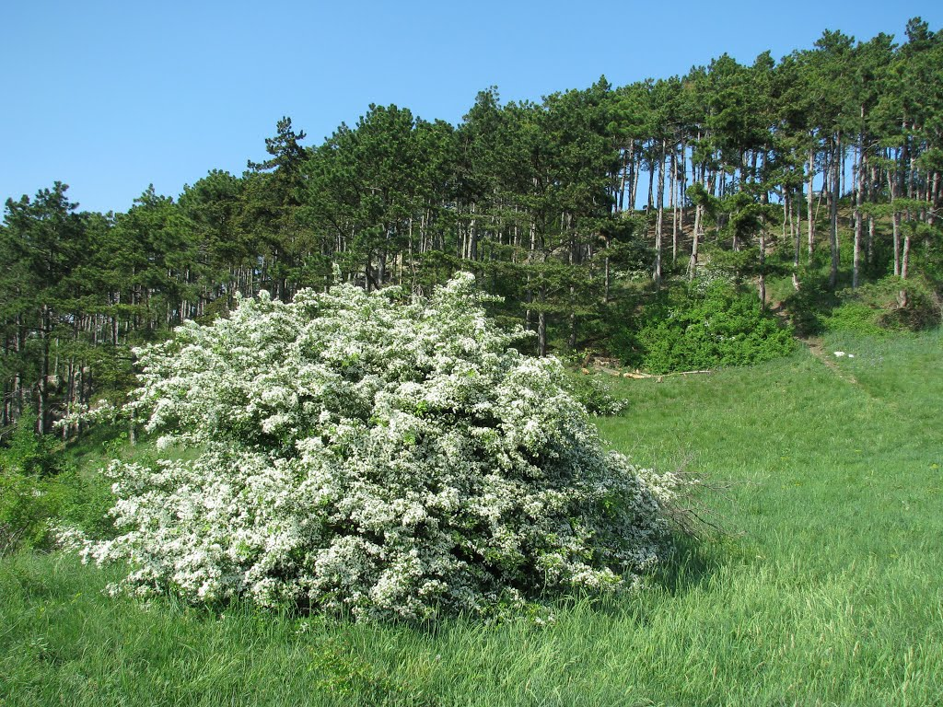

Slide 4
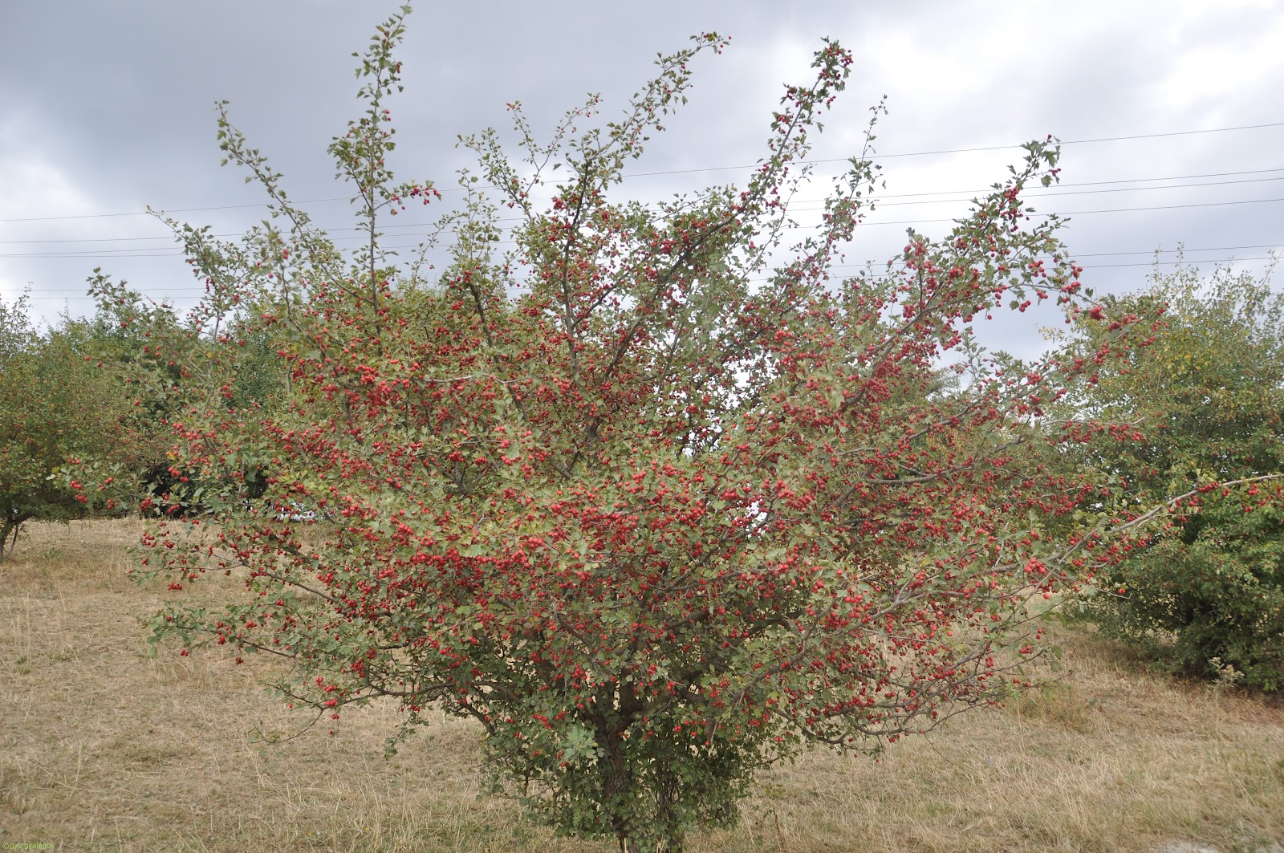

Slide 5
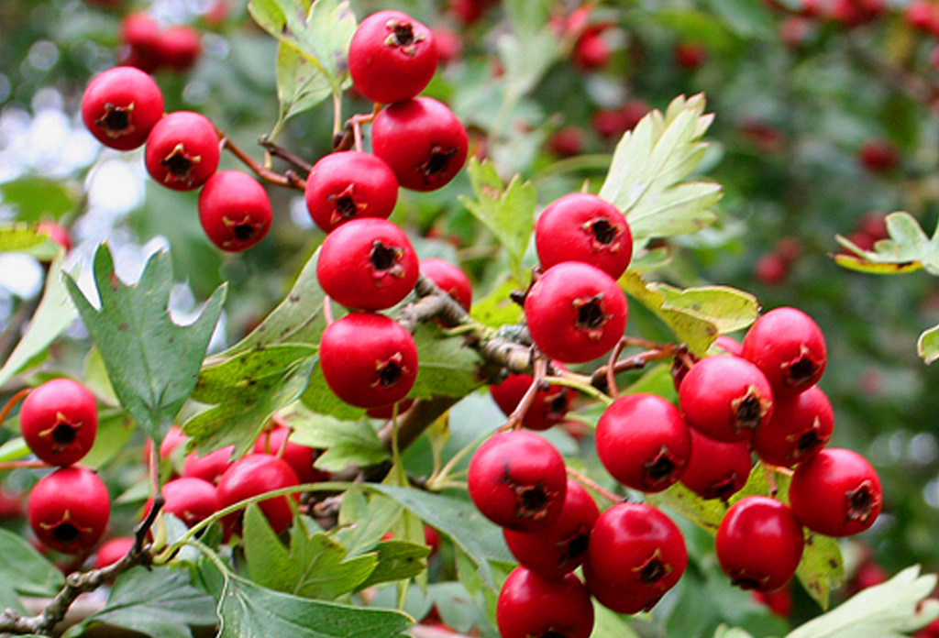

Slide 6
Weöres Sándor: Galagonya
Őszi éjjel
izzik a galagonya
izzik a galagonya
ruhája.
Zúg a tüske,
szél szalad ide-oda,
reszket a galagonya
magába.
Hogyha a Hold rá
fátylat ereszt:
lánnyá válik,
sírni kezd.
Őszi éjjel
izzik a galagonya
izzik a galagonya
ruhája.

Slide 7
Csukás István:
Sün-mese

Slide 8
Csukás István: Sün-mese
Tüskéshátú sün barátom,
merre jártál, mondd, a nyáron?
Itt az ősz, a lomb lehullt már,
most látlak, hogy előbújtál.
Körmöd kopog, eliramlasz,
vigyázz, itt a tél, te mamlasz!
De a sün nem jön zavarba,
belebújik az avarba.

Slide 9
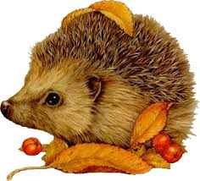
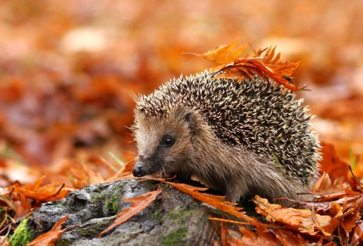

Slide 10
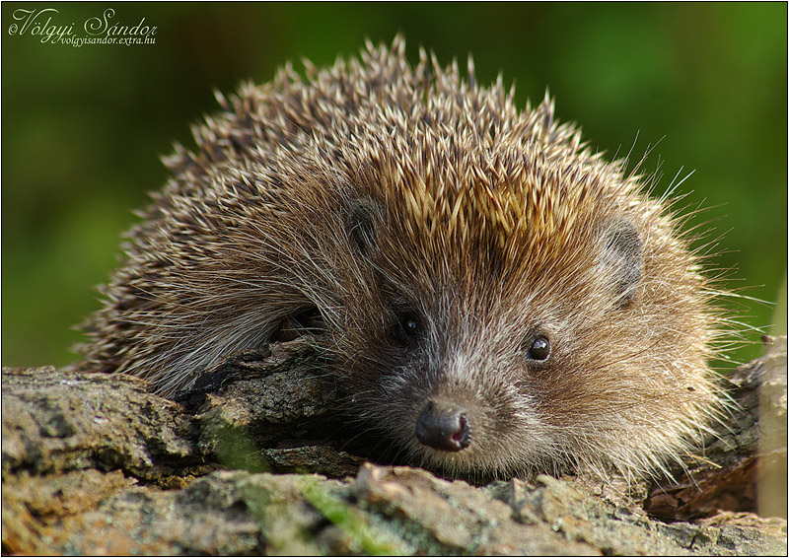

Slide 11
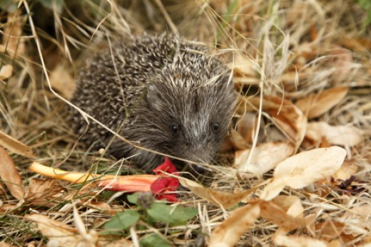

Slide 12
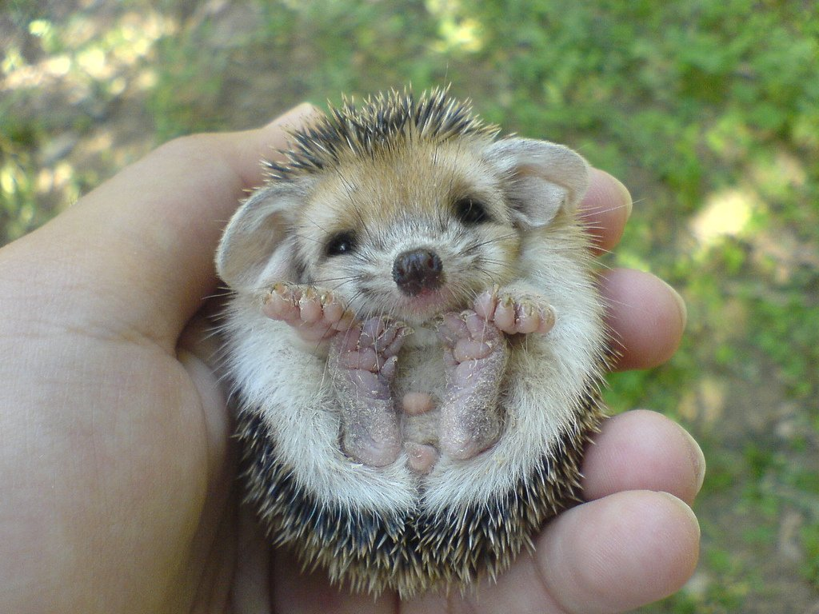

Slide 13
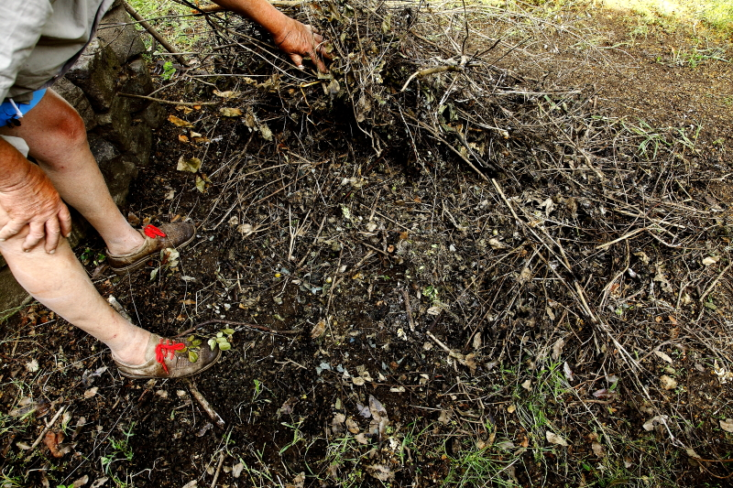

Slide 14
Csukás István: Sün-mese
Tüskéshátú sün barátom,
merre jártál, mondd, a nyáron?
Itt az ősz, a lomb lehullt már,
most látlak, hogy előbújtál.
Körmöd kopog, eliramlasz,
vigyázz, itt a tél, te mamlasz!
De a sün nem jön zavarba,
belebújik az avarba.

Slide 15
Mit nevezünk avarnak?

Slide 16
Mit nevezünk avarnak?
A lombhullató fák minden ősszel lehullatják leveleiket. A
fák alatt lévő száraz levélszőnyeget avarnak nevezzük. A
levelek minden ősszel hullanak, de az avar mégis mindig
ugyanolyan vastag marad. Az alsó rétegek ugyanis
fokozatosan elkorhadnak, lombföld keletkezik belőlük.
Ezt kertészetekben is kitűnően tudják használni,
különösen a bükkösökből származó lombföldet, amelyből
a növények sok értékes tápanyagot vehetnek fel.

Slide 17
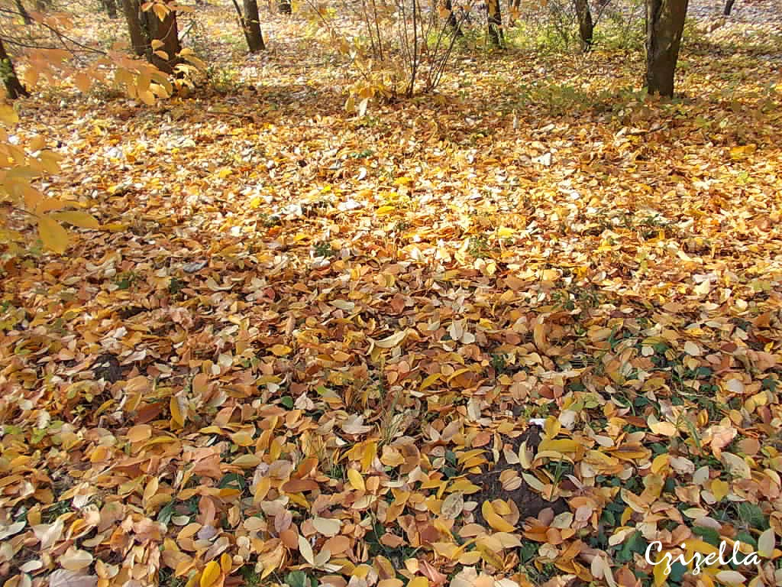

Slide 18
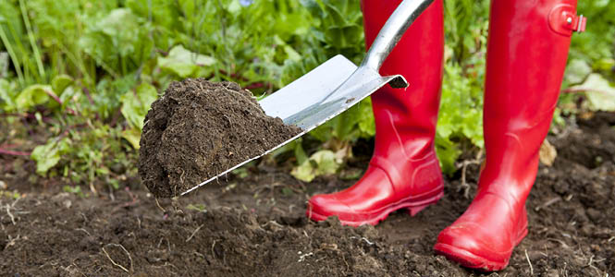
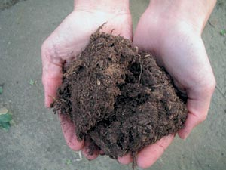

Slide 19
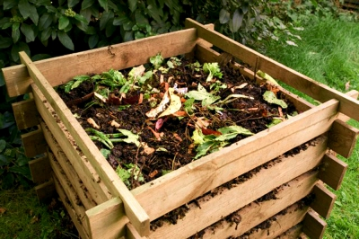

Slide 20
Húzd alá a szövegben a választ!
Mit nevezünk avarnak?
Hogyan keletkezik a lombföld?
3) Mire használják a lombföldet a
kertészetekben?

Slide 21
Mit nevezünk avarnak?
A lombhullató fák minden ősszel lehullatják leveleiket. A
fák alatt lévő száraz levélszőnyeget avarnak nevezzük. A
levelek minden ősszel hullanak, de az avar mégis mindig
ugyanolyan vastag marad. Az alsó rétegek ugyanis
fokozatosan elkorhadnak, lombföld keletkezik belőlük.
Ezt kertészetekben is kitűnően tudják használni,
különösen a bükkösökből származó lombföldet, amelyből
a növények sok értékes tápanyagot vehetnek fel.

Slide 22
https://www.facebook.com/groups/932100513518962/
Házi feladat: Lemásolni a füzetbe a Sün-mese című verset.

